Slide 1
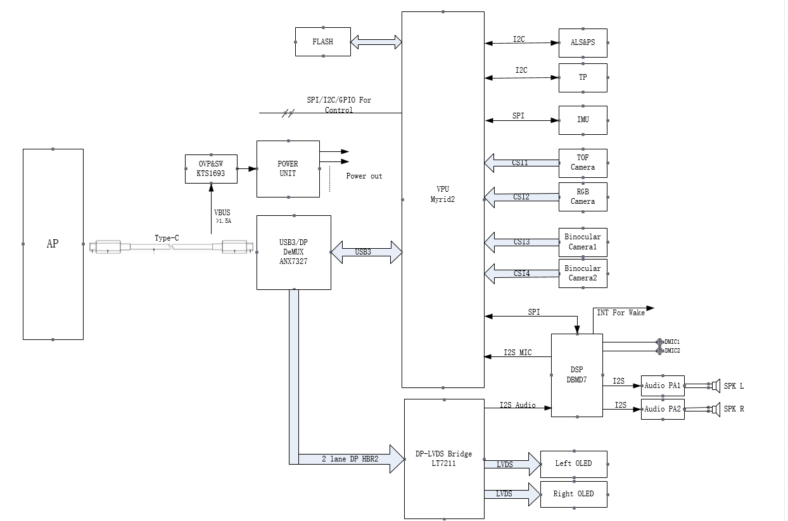

Slide 2
CPU
1.MA2x5x is the second serier of the Intel Movidius Myriad 2
2.600MHz system clock .
3.USB 3.0 operation
4.Dual voltage 1.8v & 3.3V 5.USB boot mode .
6.IQ and performance improvements in SIPP ISP pipeline - 600 MPixels/s throughput
7.on-die temperature sensors
8.6 simultaneous camera support
9.Low power state improvements.
Notes:
SIPP(Stable Image Platform Program,稳定图像平台程序)

Slide 3
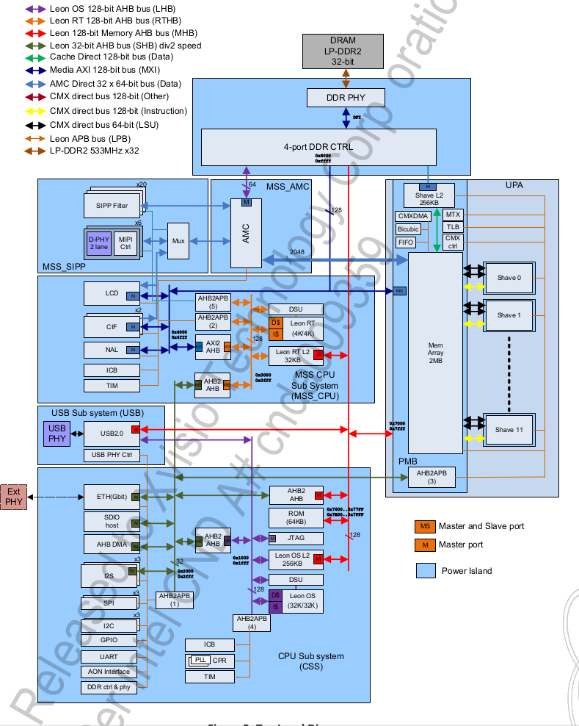
CPU
如右图所示，以myriad2 m215x芯片为例，芯片多功能分区，当前的GPU,CPU,DPU,MPU,VPU等多功能，芯片分区处理不同的功能。
(1)12 x SHAVE vector processors和2x32bit RISC Leon
(2) 2MB of on-chip RAM(CMX).
(3)128/512MB of in-package stacked DDR
(4)LEON RISC has 256KB L2 cache memory .
(5)LEON RT has 32KB L2 cache memory.
(6)SIPP Image Signal Processing hardware accelerators.
LeonOS和LeonRT两个核心，主要用于外设控制，Shave处理器用于数据运算（算法和图像处理）
Notes:
AHB总线规范是amba总线的一部分，全称是Advanced high performance bus。AMBA总线常用的有AXI，AHB，APB。APB 的全称：Advanced Peripheral Bus 作为 AMBA 总线的一层，APB 总线是为了功耗最小化和减低接口复杂度而设计的。

Slide 4
GPU使用
在LeonOS和LeonRT上同时使用RTEMS，SHAVE核心作为计算单元
上电或者复位，LeonOS核心开始执行（该核心可以被引导的处理器），从外部的ROM存储器（可以是片上FLASH或者SPIbus）。bootloader在运行main或者POSIX_Init()函数之前，需要做一下初始化。
中断服务中，无法很好的对浮点数据保存和恢复，所以在中断中使用浮点数据是不安全的。
LeonOS核心可以从任何系统内存区域执行：CMX或者DDR
c/c++ : No console support,No file system support , No exception handling.
The C std libraries libraries are implemented using newlib/libgloss.
SHAVE核心主要用于数据处理，

Slide 5
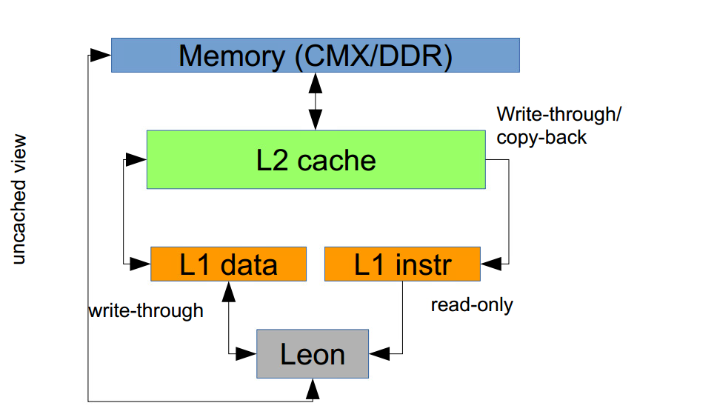
framework
内存存储流程

Slide 6
update
设备处于DFU模式
framework.img
LeonOS
USB：DFU协议
SPI
Flash
usbloader.img
usbloader.mvcmd
LeonRT
SHAVES
DFU
JTAG
RTEMS
USB

Slide 7
Main build target
16Mflash
0x1000000
FLAG(64KB)
64KB
SLAM
Fisheye
imu
0xFF0000
calib
64KB
0xFE0000
userseting
64KB
0xFD0000
LYAP
64KB
0xFC0000
APP specific
640KB
0xF20000
framework.img
14M
0x90000
blversion
20B
0x8FFEC
bootloader.img
576K=512KB+64KB
0x0

Slide 8
仿真运行

Slide 9
外设使用-uart

Slide 10
外设使用-PWM

Slide 11
外设中断

Slide 12
参考文档
- RTEMS Wiki http://www.rtems.org/wiki/index.php/Main_Page
- www.movidius.org

